Slide 1
La maîtrise des méthodes et des outils pour apprendre
Une séquence de géographie:
la région
Animation 2015
Isabelle Beneteau

Slide 2
PLAN
Evaluer la fiabilité et l’utilité de l’information trouvée sur internet.
Savoir interroger des sources d’informations
Utiliser une plate - forme d’écriture collaborative synchrone
Acquérir la possibilité de coopérer et de réaliser des projets
Réaliser un croquis de l’organisation du territoire régional

Slide 3
2
Savoir interroger
des sources d’information

Slide 4
2ème séance :
Objectif:
Maîtriser les techniques usuelles de l’information et de la documentation.
Définir le document
Savoir interroger des sources d’informations
Démarche
En partenariat avec la documentaliste, définir le document, faire une recherche au CDI à partir d’outils de repérages, apprendre à faire une recherche d’ouvrages d’histoire et de géographie dans les rayons au CDI , interroger des sources d’information sur le Web.

Slide 5
Maîtriser les techniques usuelles de l’information et de la documentation
Connaitre les principes de la production de l’information et de son accès :
«L’élève connait les principes de la production
de l’information et de son accès
(notions de sources, document, auteur, éditeur,
classement, dépôt légal, droits…) »
Projet du socle commun

Slide 6
DEFINIR UN DOCUMENT
« Tout ce qui sert de preuve,
de témoignage."
Petit Robert
Un document est un ensemble formé par un support et une information. Un document peut être disponible sur plus d'un support (ex. : revue imprimée, sur CD / DVD, sur le Web).

Slide 7
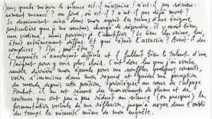
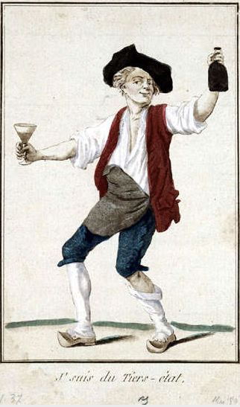
Je définis un document
Un document est formé d’une information de différente nature…
Texte: ensemble des termes, des phrases constituant un écrit, une œuvre écrite ( Larousse)
Image fixe et animée: représentation ou reproduction d'un objet ou d'une figure dans les arts graphiques et plastiques ( Larousse)
Musique
Multimédia: ensemble des techniques et des produits qui permettent l'utilisation simultanée et interactive de plusieurs modes de représentation de l'information (textes, sons, images fixes ou animées). ( Larousse)
Titre : J’suis du tiers état. Date de création : 1789 Date représentée : 1789 Dimensions : Hauteur 21 cm - Largeur 13.7 cm Technique et autres indications : Eau-forte coloriée Lieu de Conservation : Centre historique des Archives nationales
Un document est accessible sur différents supports.
Papier (livre- journal- revue…)
Magnétique (Bande audio et vidéo)
Support numérique (CD- DVD)
Support virtuel (Internet :page Web
courriel @)

Slide 8
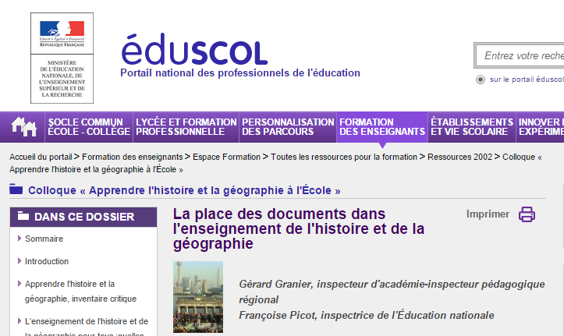
DEFINIR UN DOCUMENT
Qu’est-ce qu'un document ?
À quoi peut et doit servir un document ?
Quelle place le document doit-il tenir dans les pratiques enseignantes ?
« Au sens pratique du terme : un document est tout support pédagogique de travail permettant de transmettre des connaissances et de faire acquérir des compétences méthodologiques. »
G. Granier et F. Picot

Slide 9
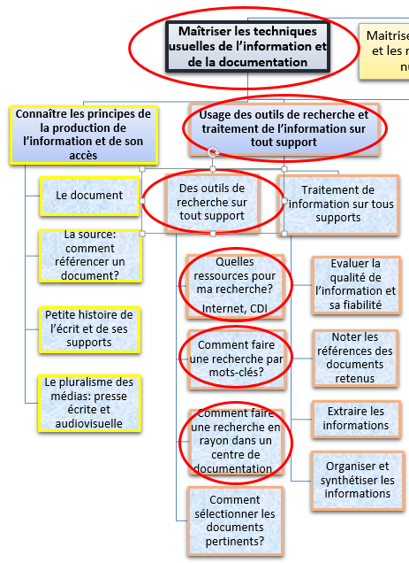
Maîtriser les techniques usuelles de l’information et de la documentation
Usage des outils de recherche et traitement de l’information sur tout support
« Il s’est initié à l’usage des outils de recherche
et au traitement de l’information sur tous supports »
Projet du socle commun

Slide 10
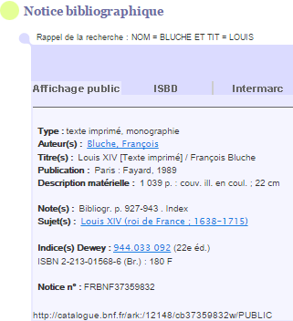
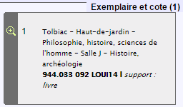
Je cherche et j’interroge des sources d'information au CDI, sur Internet
Je fais ma recherche au CDI, sur Internet
Je choisis les outils de repérage (catalogue du CDI, répertoire bibliographique, Web) qui vont me permettre de trouver l'information dont j'ai besoin.
Je regarde les notices du catalogue et celles des bases de données.
Une notice est une fiche descriptive de chaque ouvrage. Je prends le temps de lire le résumé qui apparaît sur la notice pour voir s'il correspond à l'orientation
de mon travail.
Je me familiarise avec les différents répertoires bibliographiques imprimés ou sur le Web : répertoires d'articles de journaux, livres, documents audiovisuels, etc.
Je connais les modes de recherche proposés:
- recherche par sujet, à partir de mes mots-clés, pour trouver des ouvrages de références (dictionnaire, encyclopédie, etc.) imprimés ou sur le Web .
- recherche par auteur ou par titre si je connais certains ouvrages sur mon sujet.
Je cherche des ouvrages sur les rayons au CDI
Exemple de cote d’un livre
944.033 092 indice de classification Dewey LOUI14 L
- première lettre du titre de document
Si je cherche un ouvrage en histoire au CDI,
je relève sa cote.
Chaque ouvrage reçoit une cote, servant à le trouver dans un fonds documentaire.
Dans le système Dewey, la cote est composée de
son indice de classification.
La classe 900 correspond à l’histoire- géographie.
Dans la classification Dewey, il y a 10 divisions et 1000 sections.
900 GEOGRAPHIE - HISTOIRE
-910 Géographie et voyages - 920 Biographies, généalogie, emblèmes, insignes - 930 Histoire du monde antique jusque vers 499 - 940 Histoire générale de l'Europe - 950 Histoire générale de l'Asie Extrême-Orient - 960 Histoire générale de l'Afrique - 970 Histoire générale de l'Amérique du Nord - 980 Histoire générale de l'Amérique du Sud - 990 Histoire générale des autres aires géographiques

Slide 11
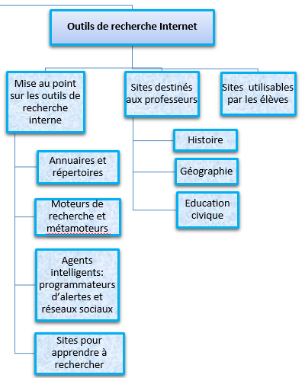
Maîtriser les techniques usuelles de l’information et de la documentation
Des outils de recherche internet:
«Il s’est initié à l’usage des outils de recherche(…)
L’élève est initié à l’usage de l’internet.»
Projet du socle commun

Slide 12
J'interroge des sources d'information sur Internet
Je construis des équations de recherche à partir de mes mots-clés
Sur Internet, par un moteur de recherche, je peux inscrire comme termes de mes requêtes tous types de mots ainsi que des expressions.
L’ordre des mots influe sur la pertinence des résultats. Je peux relier des mots que j'ai retenus par des opérateurs booléens afin d'obtenir une information plus précise.
Les moteurs ne cherchent pas de synonymes. Il faut consulter un dictionnaire des synonymes pour améliorer les termes d'une équation de recherche.
La plupart des moteurs ne tiennent pas compte du sens des mots. Le terme région par exemple a plusieurs sens différents : territoire, collectivité territoriale, champs littéraire, partie de plan en mathématiques, partie d’un corps…
@ Je recherche sur le Web
Je fais une recherche sur le Web par sujet.
On y trouve aussi des ouvrages de référence : encyclopédie sur le web, dictionnaire sur le web, glossaire sur le web, atlas sur le web, chronologie sur le web…
Sur Internet, je choisis l’outil approprié pour effectuer une recherche : annuaire, moteur ou métamoteur de recherche.
Les métamoteurs permet de chercher l’information à travers un ensemble de moteurs répertoires.
Un annuaire de recherche, c’est un site web qui regroupe d’autres sites web classés par thématiques
Je cherche des illustrations libres de droits d'auteur.
J’évalue la qualité de l’information selon des critères personnels ou définis par le professeur.

Slide 13
Pour ma recherche, j’utilise des opérateurs booléens
Le tableau suivant récapitule les opérateurs booléens et caractères spéciaux interprétés par Google:
Les opérateurs booléens précèdent un mot ou une expression.
+ | France + Allemagne Tous les termes reliés par ET sont présent dans le document. La requête affiche toutes les pages contenant simultanément les termes France et Allemagne La recherche est limitée. | INCLUSION
OR | | France |Allemagne Au moins l’un des termes reliés par OU doit être présent. Si on souhaite trouver tous les sites comprenant au moins l’un des termes saisis, on doit utiliser l’opérateur OU. OU doit être saisi en majuscules. Le caractère | produit le même effet que OU. Pressez les touches [Alt Gr] et [6] La recherche est élargie. | UNION
_ | Région - France Si on veut exclure un terme de la recherche, il faut faire précéder le mot à éliminer du signe moins (-). Cette requête trouve des documents contenant le terme région mais pas le terme France. | EXCLUSION
* | Elargir le champ de la recherche en utilisant l’astérisque (*) La recherche de la chaîne de caractères « géo* » affichera une liste de sites Web contenant un terme commençant par « géo » La recherche est élargie. | PROXIMITE

Slide 14
Des sites et des ouvrages utiles pour maitriser les techniques usuelles de l’information et les techniques et règles des outils numériques

Slide 15
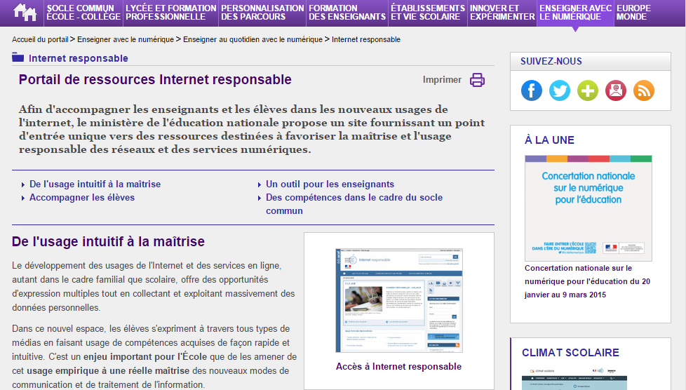

Slide 17
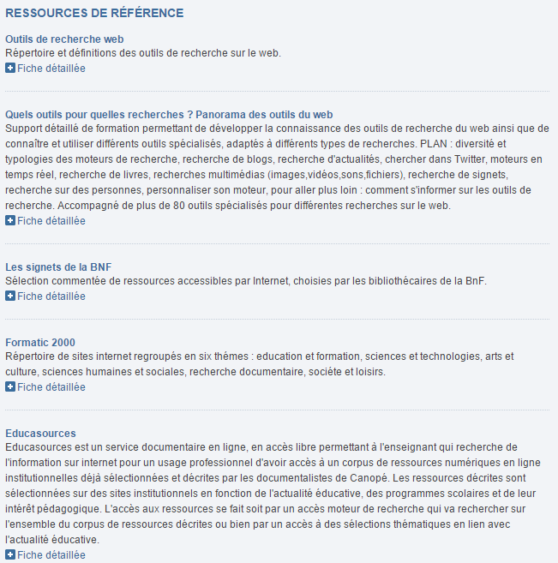
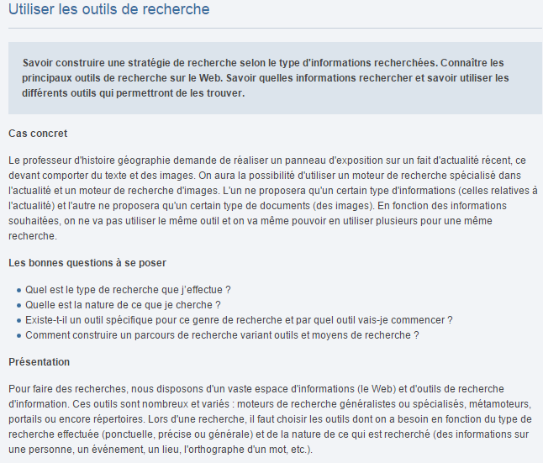

Slide 18
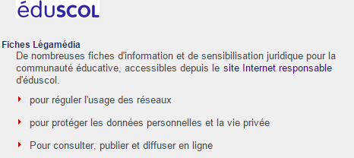
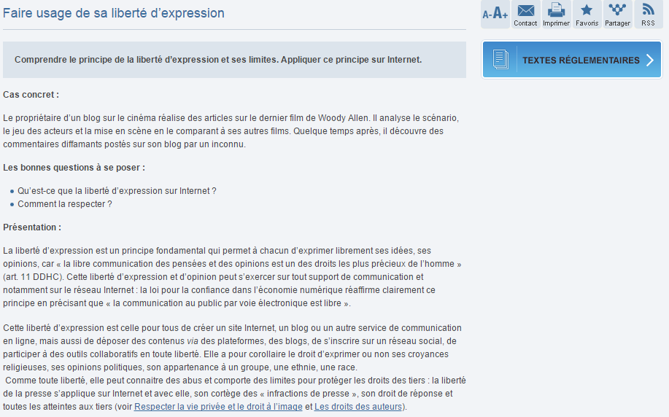
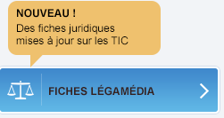
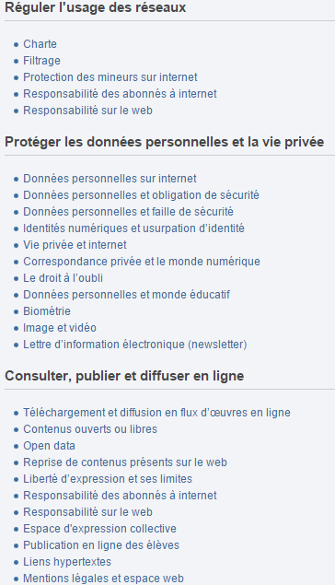

Slide 19
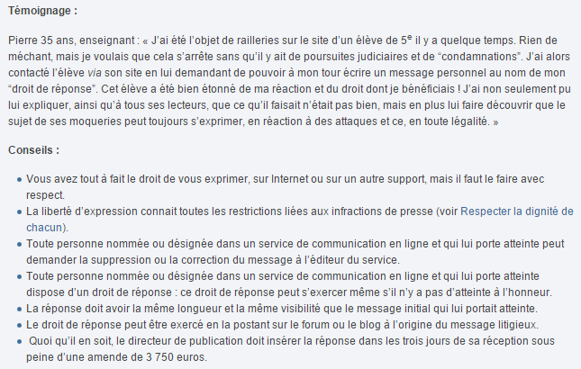
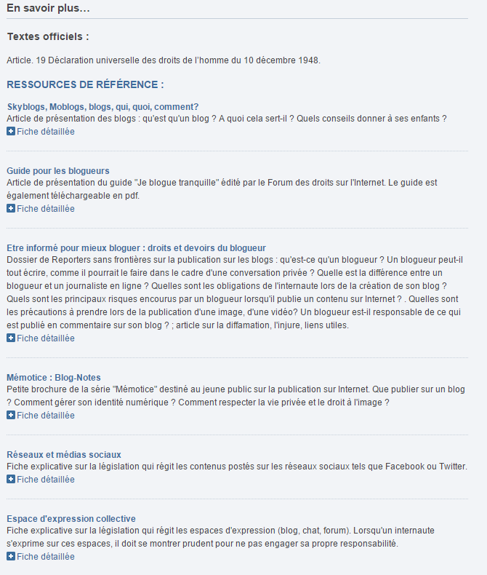

Slide 20
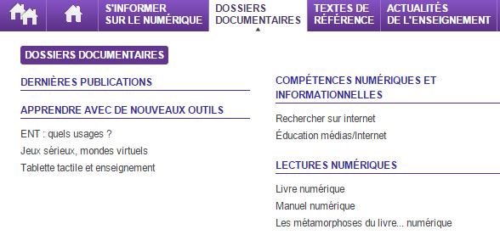
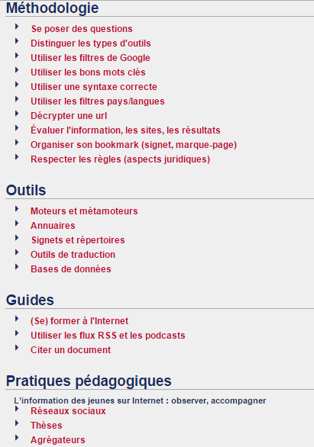
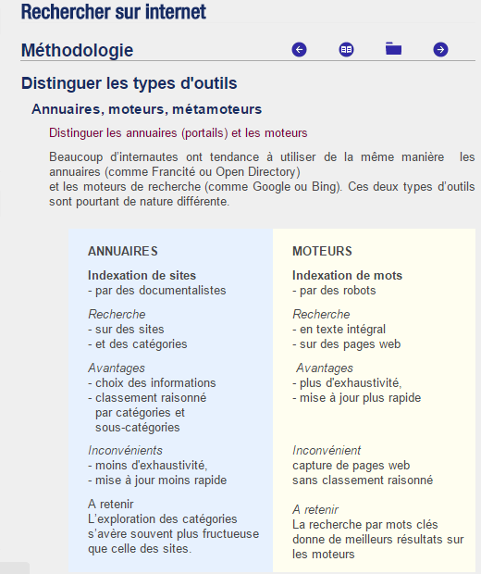
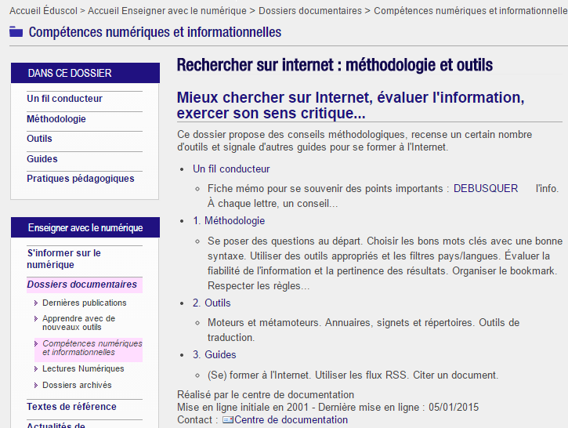

Slide 21
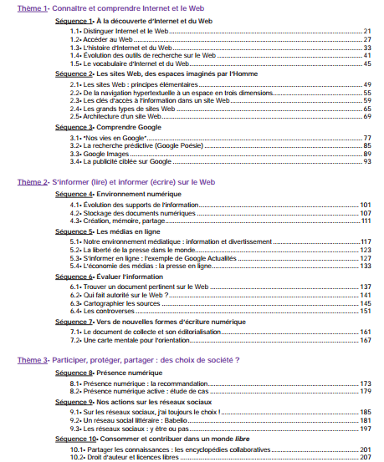
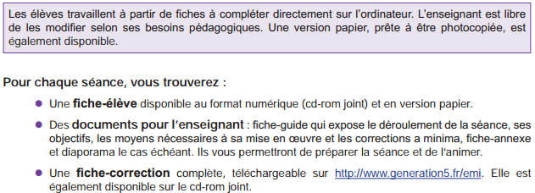

Slide 22
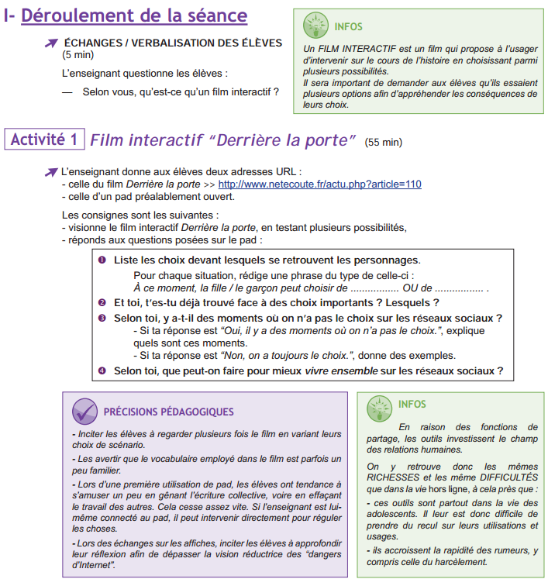

Slide 23
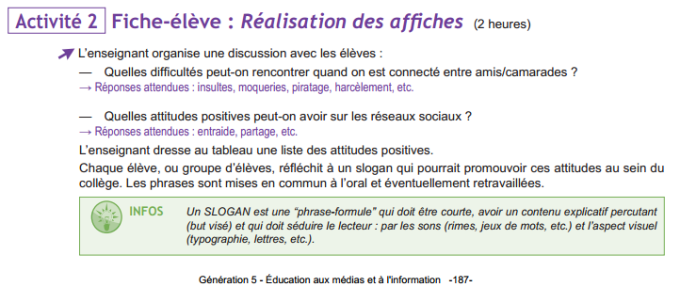
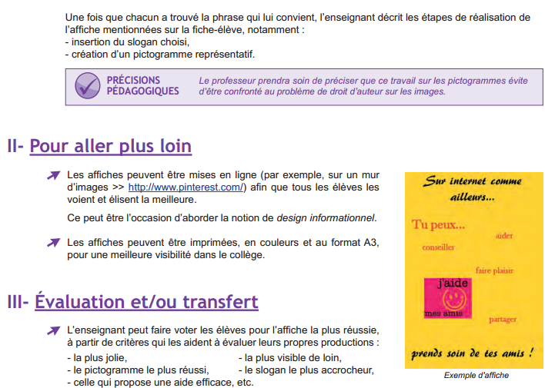
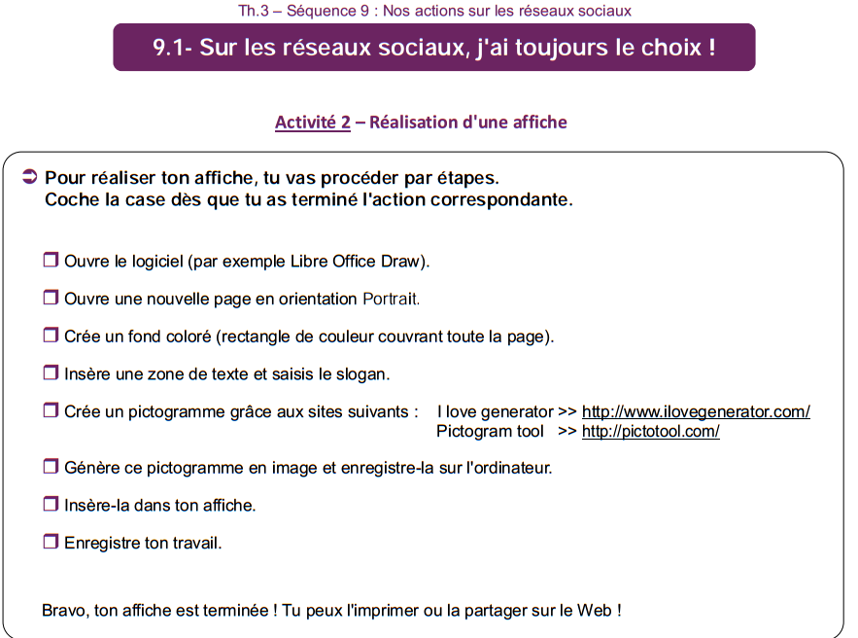

Slide 25
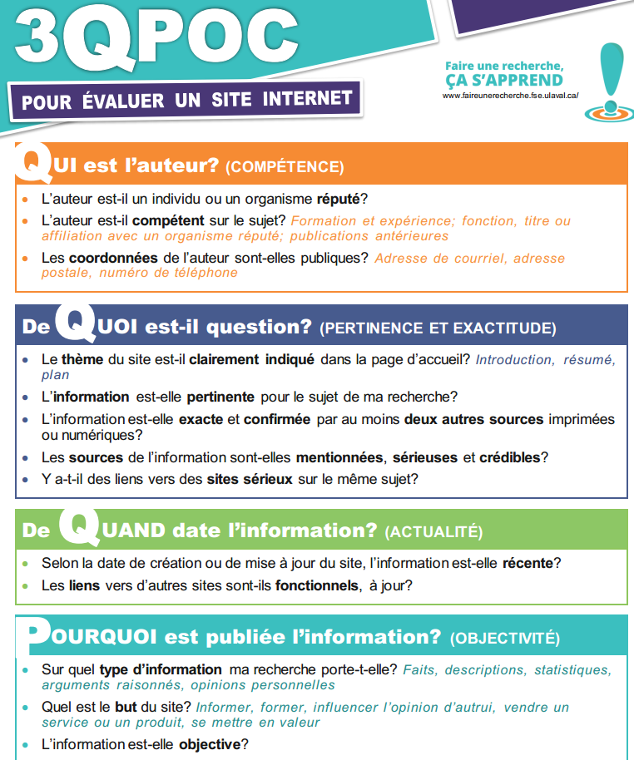
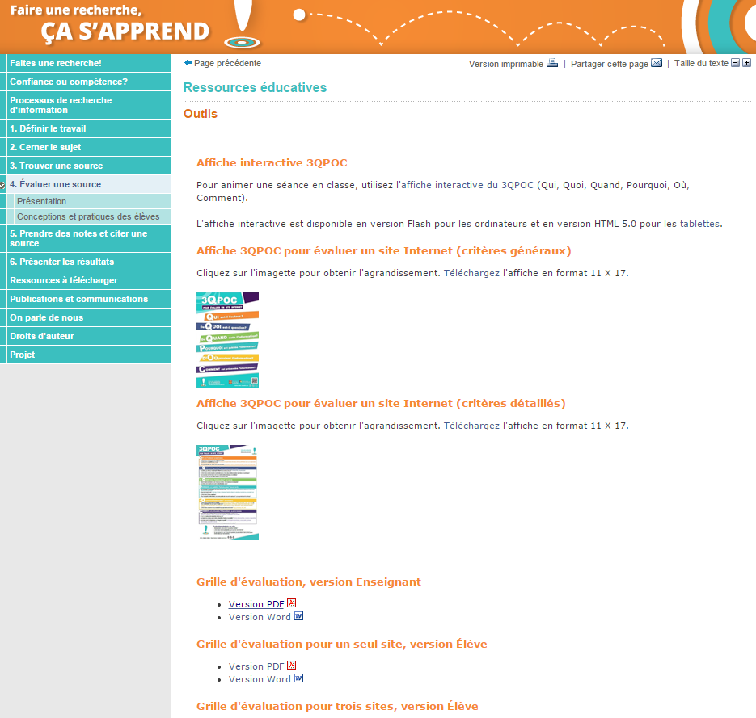

Slide 26
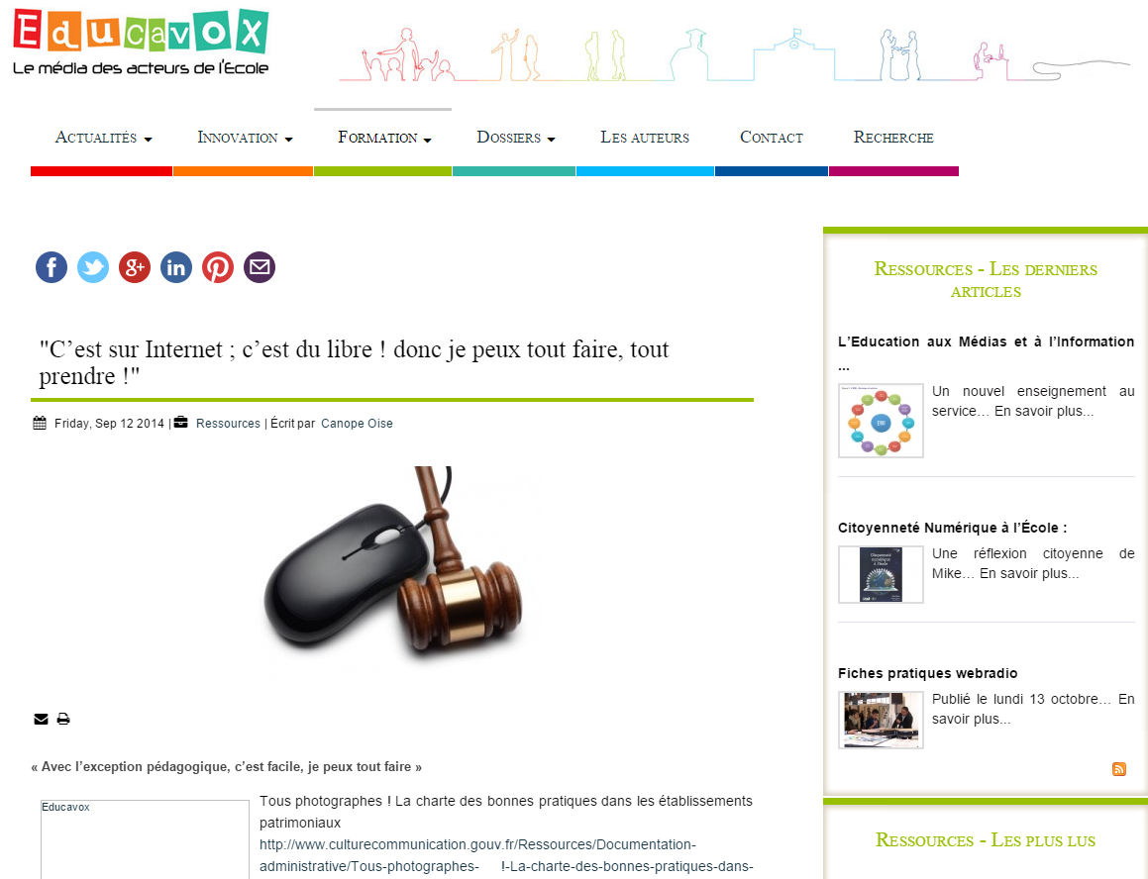
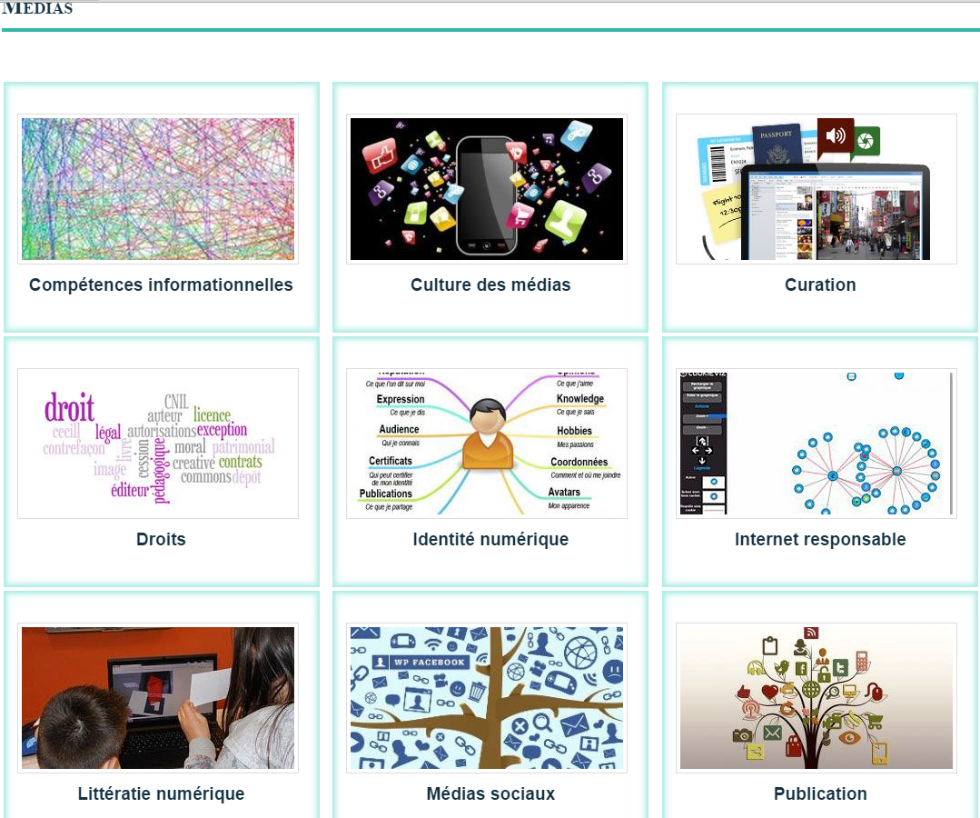
http://www.educavox.fr/formation/les-ressources/c-est-sur-internet-c-est-du-libre-donc-je-peux-tout-faire-tout-prendre?highlight=YTozOntpOjA7czo4OiJyw6lzZWF1eCI7aToxO3M6Nzoic29jaWF1eCI7aToyO3M6MTY6InLDqXNlYXV4IHNvY2lhdXgiO30=
Un article sur la question des droits d’auteur
(site Educavox)

